Slide 2
Indexpunkte

Slide 3
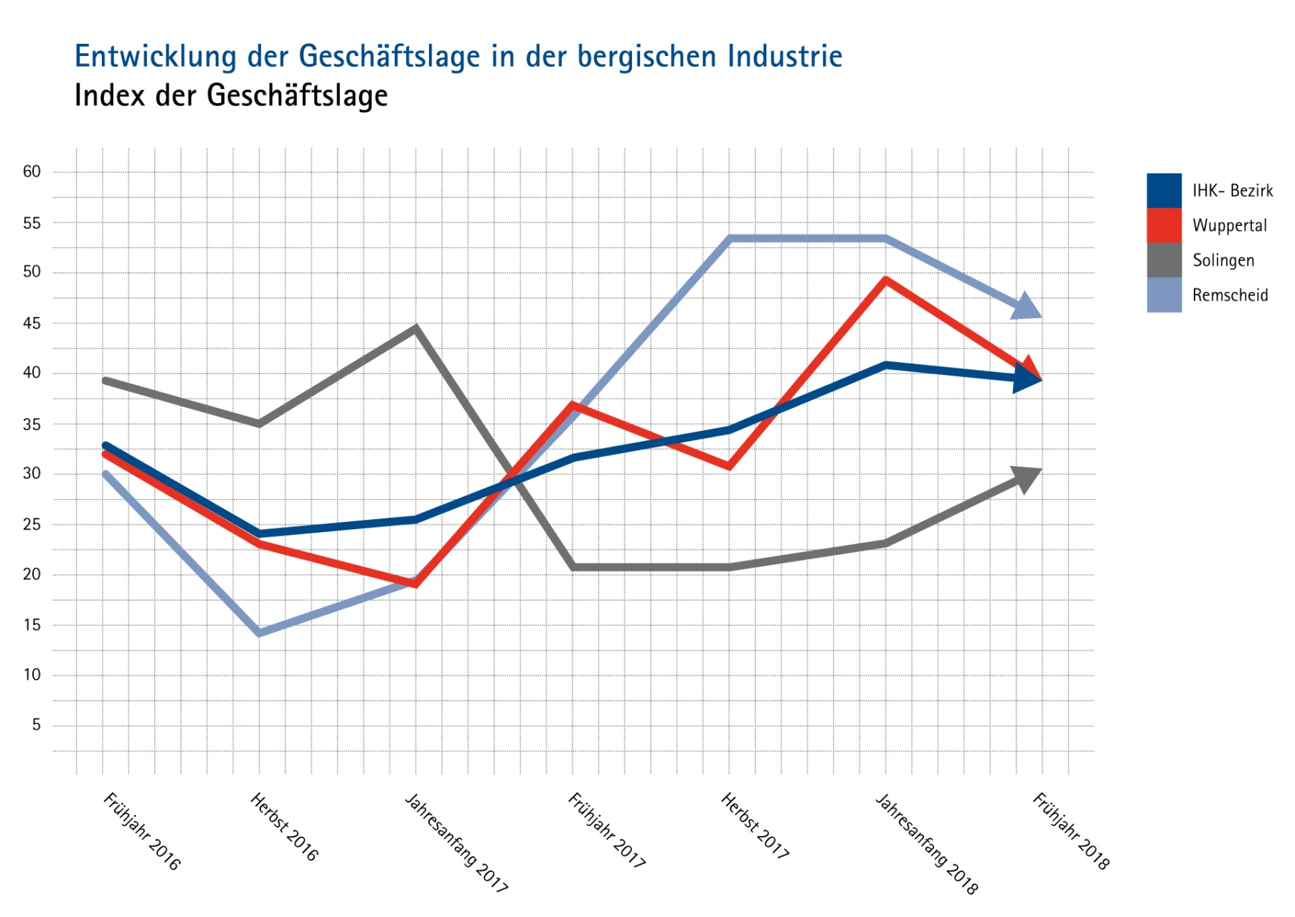

Slide 4
